Slide 1
Project assignment presentation
2024/02/21

Slide 2
How and what we use
使用 Python 撰寫 parser 來統計 title 和 keyword 數量
運用 set 和 dictionary(map)

Slide 3
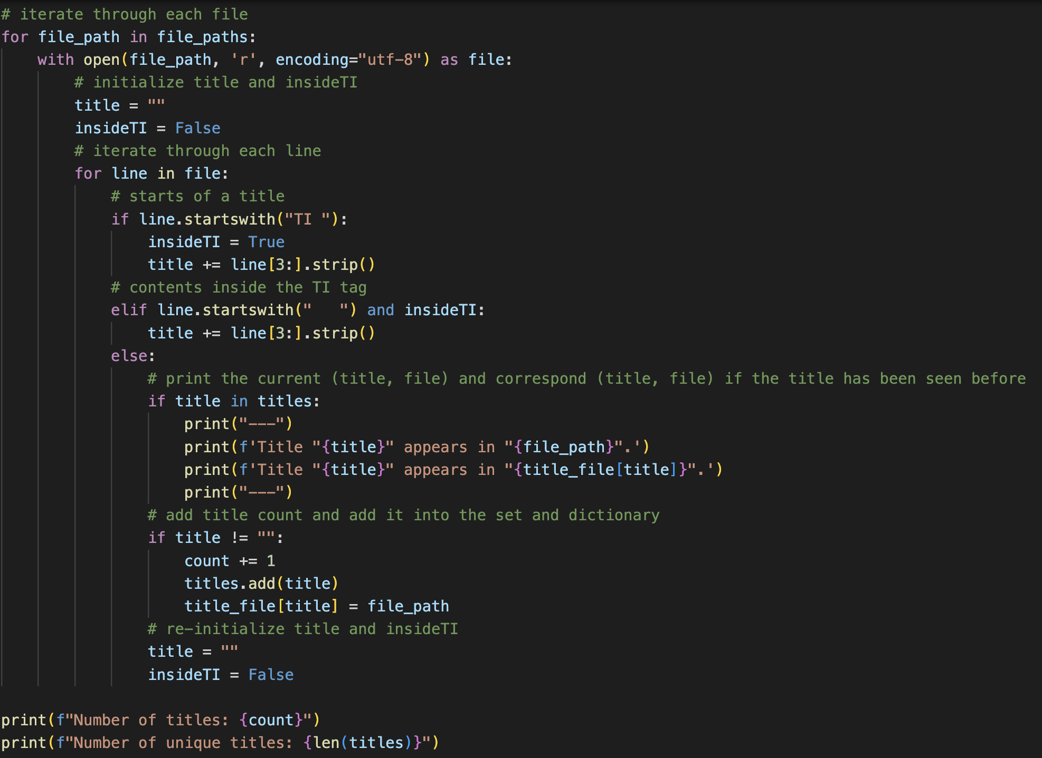

Assignment 2.1
Code
Output

Slide 4
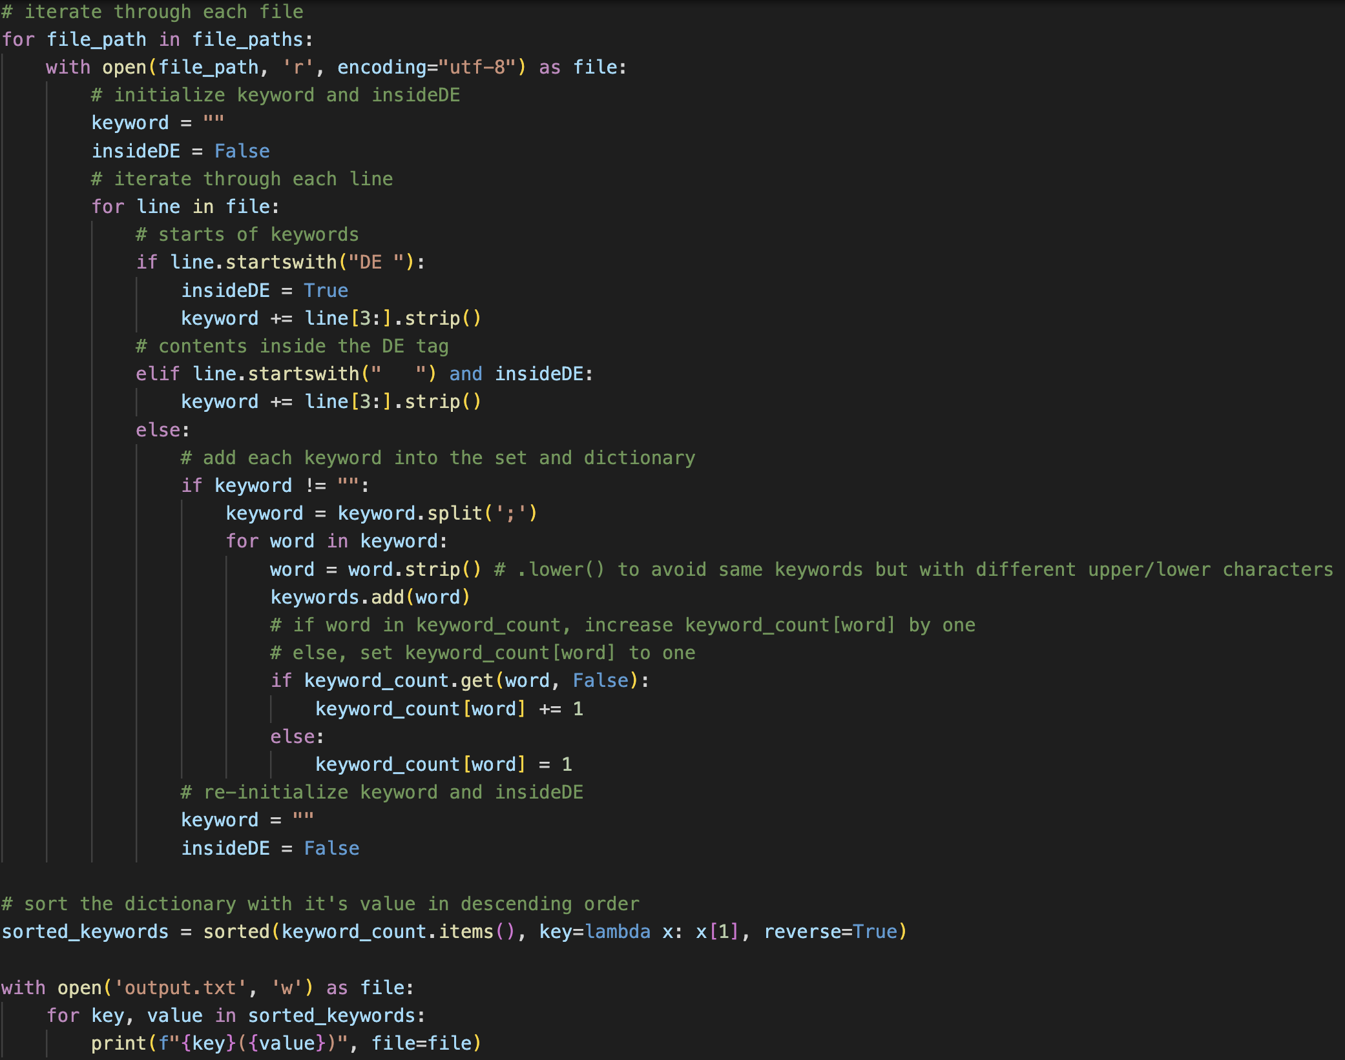
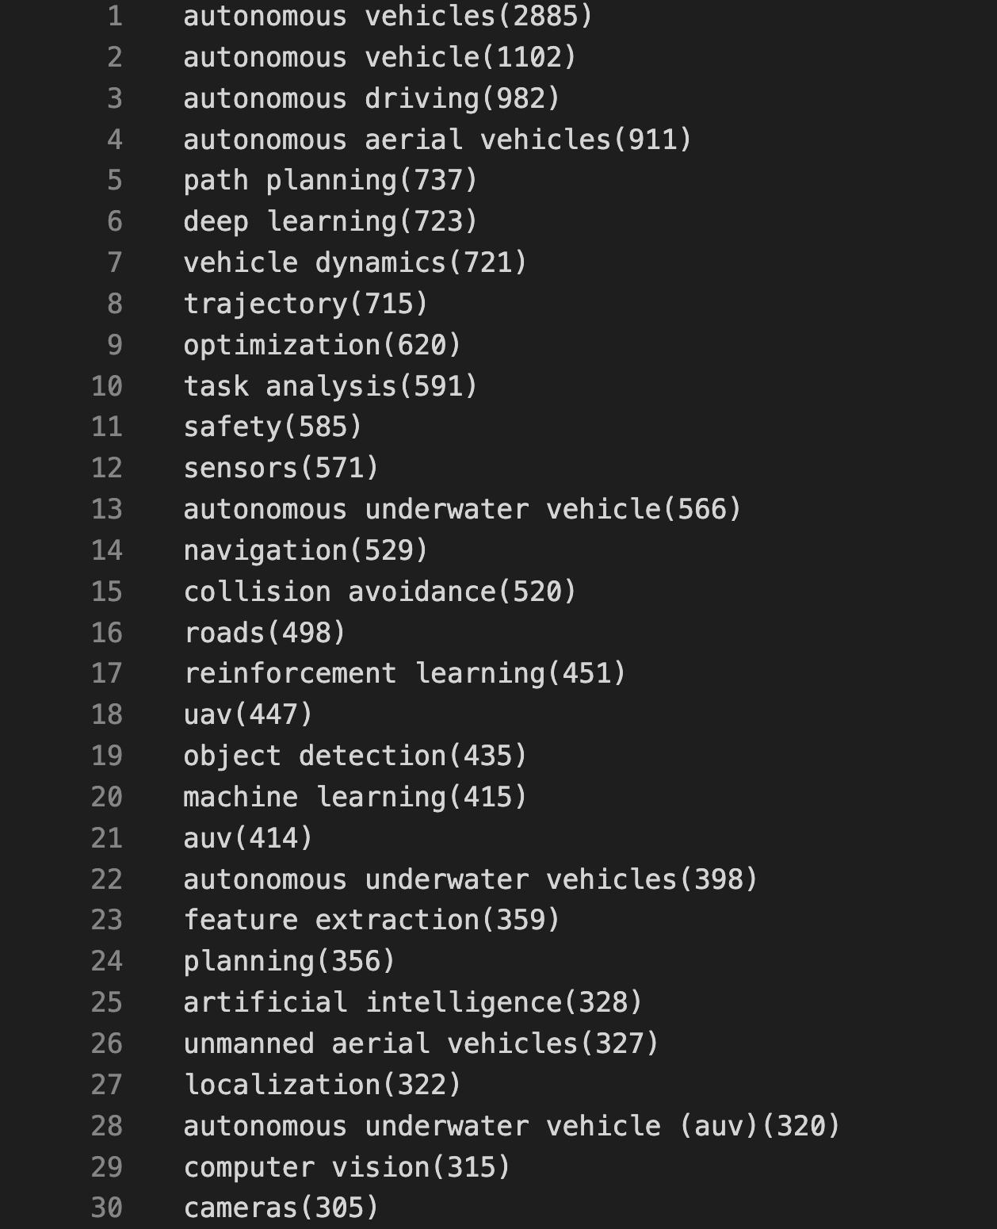
Assignment 2.2
Code
Output

